Slide 1
ストラックアウト
【遊び方】
【動画】

Slide 2
ヘルスバレー
【遊び方】
【動画】

Slide 3
ふわドッチ
【遊び方】
【動画】
※基本は通常のドッチボールと
同じルールです。

Slide 4
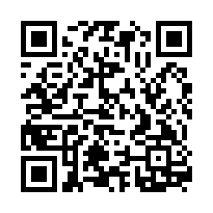
フィリングネットバレー
【遊び方】
【動画】
※ネット・パス・ラリー
※ネット・パス・ラリー・10
※ネット・パス・ラリー
※ネット・パス・ラリー・10

Slide 5
モルック
【遊び方】
【動画】

Slide 6
スナッグゴルフ
【遊び方】
【動画】

Slide 7
カローリング
【遊び方】
【動画】

Slide 8
ボッチャ
【遊び方】
【動画】

Slide 9
ターゲットバードゴルフ
【遊び方】
【動画】

Slide 10
ラダーゲッター
【遊び方】
【動画】

Slide 11
インディアカ
【遊び方】
【動画】

Slide 12
スラックライン
【遊び方】
【動画】

Slide 13
キンボール
【遊び方】
【動画】

Slide 14
KUBB（クッブ）
【遊び方】
【動画】

Slide 15
チュックボール
【遊び方】
【動画】

Slide 16
リングキャッチクロス10
【遊び方】
【動画】

Slide 17
百人一首
【遊び方】
【動画】

